Slide 1
自 動 停 車 系 統
Automatic parking system
主講人：蕭力誠
指導老師:林學儀
作者：陳奕宇、曾李銘、 謝東霖
蕭力誠、莊驊

Slide 2
大綱
整體停車流程
電動車硬體介紹
軟體運作流程
結論
未來展望

Slide 3
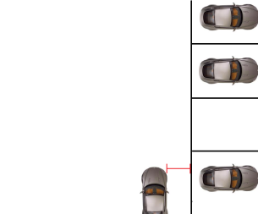
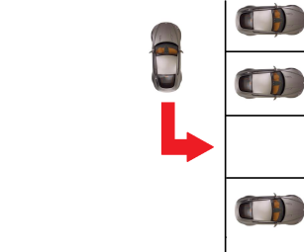
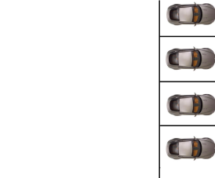
整體停車流程
1. 平行與車格偵測
2. 倒車入庫
3. 完成停車

Slide 4
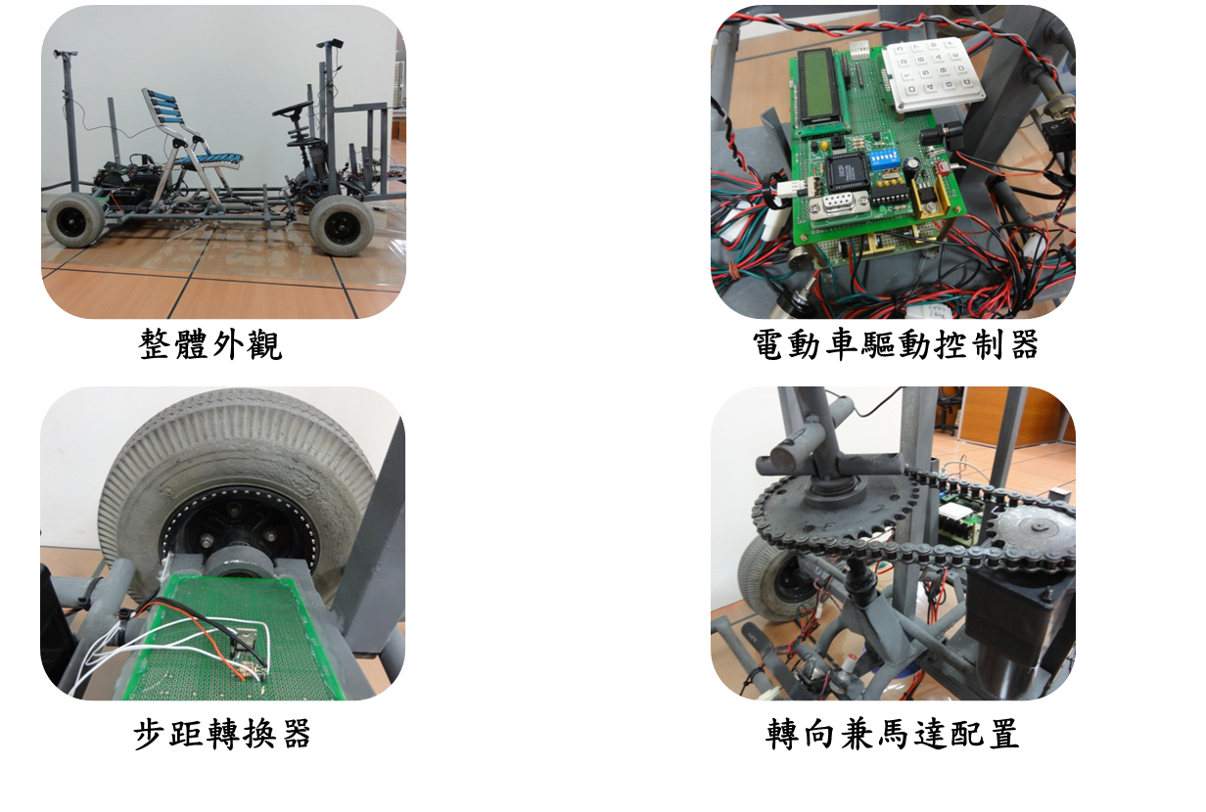
電動車硬體介紹

Slide 5
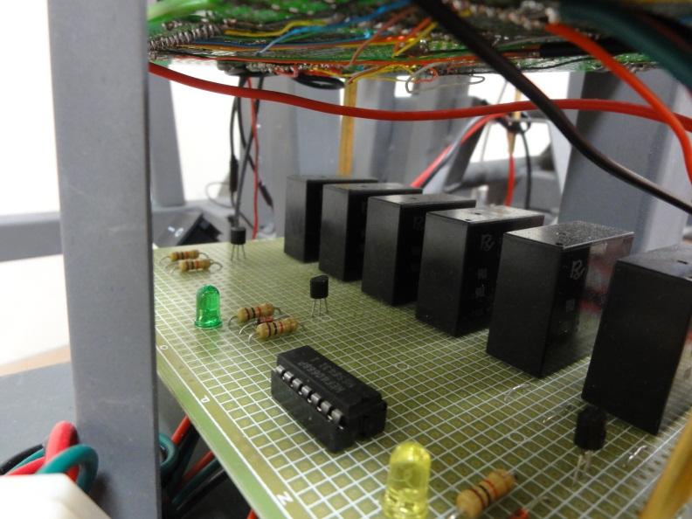
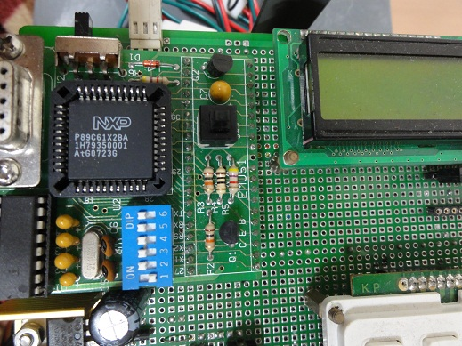

電動車驅動控制器
電腦控制訊號轉換控制器
控制方向系統

Slide 6
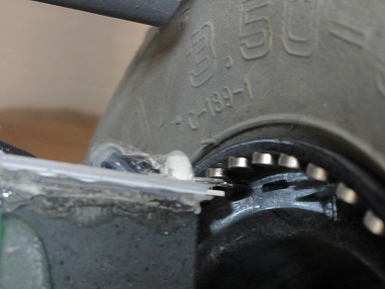
步距轉換器
利用霍爾元件偵測等距的強力磁鐵N、S之改變，並經過電壓提升元件，回授給電動車驅動控制器，得知車輛行走之距離。
步距轉換器

Slide 7
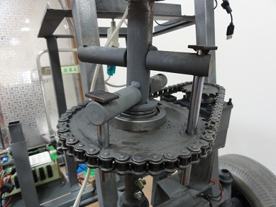
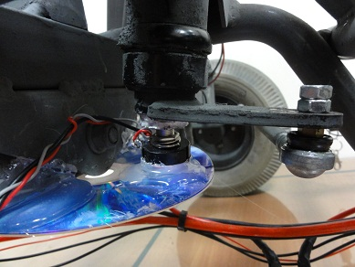
轉向兼馬達配置
1. 使用插銷來做到自動及手自動之轉換(如左圖)。
2. 利用可變電阻轉動，將電壓回授給電動車驅動控制器，得知方向角度(如右圖)。
手、自動之轉換系統
電壓回授系統

Slide 8
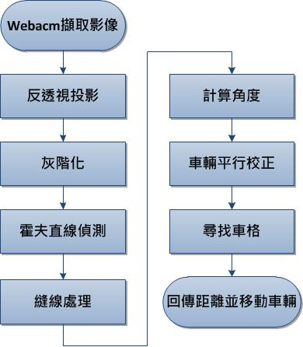
軟體運作流程

Slide 9
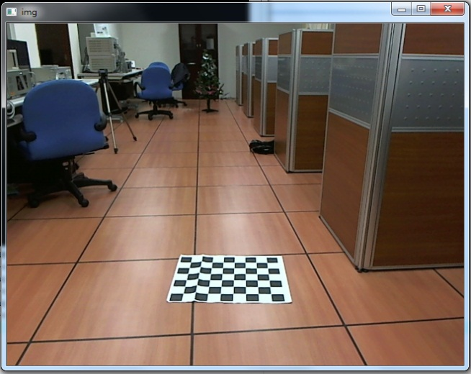
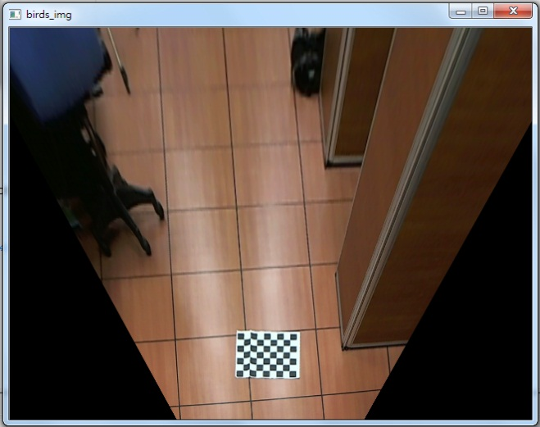
反透視投影
由於我們使用影像作距離偵測，由左圖可以看出距離離得越遠，圖像上像素點與真實距離比例越大，為了不讓比例發生變化，我們使用反透視投影方法來改善(如右圖)，方便日後距離計算的準確性。
Webcam取得之影像
反透視投影後之影像

Slide 10
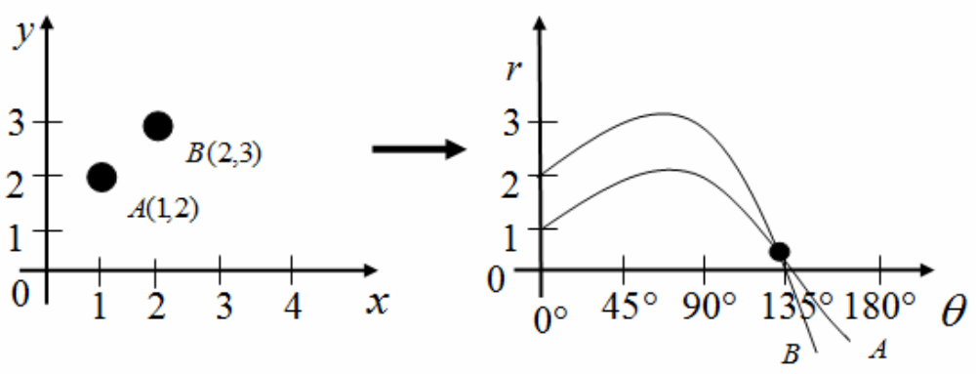
霍夫直線偵測
霍夫演算法主要是將卡式座標轉為極座標表示，當卡式座標上之線段轉為極座標時(如左圖)，此動作稱作投票，交集越多表示該直線長度越長。
r = x cosθ + y sinθ
直線霍夫轉換投票示意圖

Slide 11
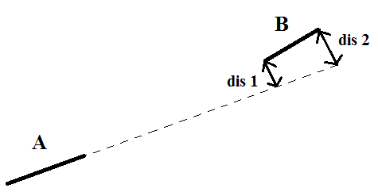
縫線處理
計算B線段兩點到A線段之距離和兩線段之斜率，如符合要求，則判斷A及B線段為同一條線。
合併線段示意圖

Slide 12
車道線篩選
1. 線的長度。
2. 線的斜率。
3. 兩線間距離。
4. 兩線間顏色。

Slide 13
回傳車格距離並移動車輛
1. 利用角度公式計算出與平行線垂直之線段。
2. 車格線判斷如同平行線之方法。
3. 當車格線段到達兩條時，判斷兩線之距離。
4. 計算車輛與車格之距離，並移動車輛到適當距離。
5. 傳送距離資訊給電動車驅動器，執行相對應的動作停入車格。

Slide 14
結論
1. 由於超音波因為反射物及角度的不同，會造成測量上的誤差，改採用影像取代超音波計算停車路徑。

Slide 15
未來展望
1. 用fuzzy取代現有停車路徑演算法，不須經過車輛平行動作將車子停入車格。
2. 車格上的判別更加迅速。
3. 可配合超音波彌補影像處理之不足，讓停車流程更加穩定。

Slide 16
講解結束
謝謝評審們的耐心的聆聽！

